Slide 1
Votre appareil est-il conforme?
Foyer et poêle à bois
Vous devez consulter le guide du fabriquant ou vous référer à la norme CAN/CSA B365 «code d´installation des appareils à combustibles solides et du matériel connexe».
Les techniciens en prévention incendie peuvent effectuer une inspection visuelle de vos installations mais n’émettent pas de certificat de conformité.
Si vous avez des questions, il est toujours possible de contacter L’Association des professionnels du chauffage (APC) pour une inspection technique relativement à la conformité réglementaire des installations des différents types de systèmes de chauffage.
Source: le site de l’APC : www.poelesfoyers.ca
Notes:
octobre

Slide 2
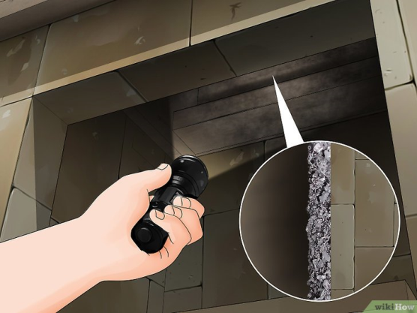
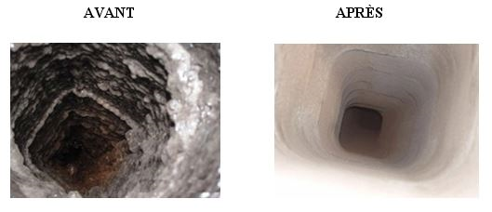
Ramonage
Saviez-vous ??? Vous devez faire inspecter les cheminées, tuyaux de raccordement et conduits de fumée pour déceler toutes conditions dangereuses au moins une fois par année.
Magasinez votre ramoneur! Assurez-vous qu’il possède une licence RBQ valide.
À noter! La présence de dépôt de plus de 3mm d’épaisseur nécessite un ramonage immédiat.
Ne pas reproduire l’épaisseur des dépôts avant ramonage selon l’illustration ci-dessus. Ceci est un cas extrême qui ne doit pas être reproduit, à risque de feu de cheminée.
Source: Code de sécurité du Québec 2010 Article: 2.6.1.4.
Notes:
octobre

Slide 3
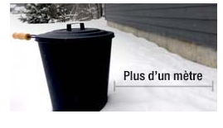
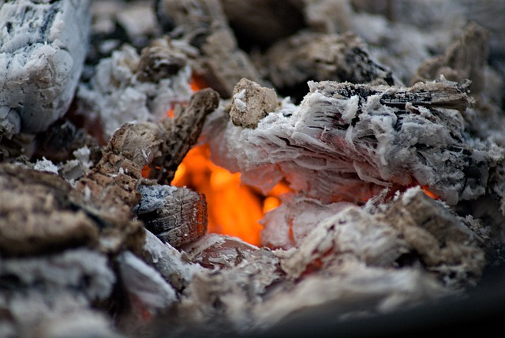
Où déposer les cendres?
Les cendres doivent être déposées dans un récipient en matériaux incombustibles à fond surélevé et muni d’un couvercle métallique ajusté
Le récipient doit être dédié seulement aux cendres et doit être placé à au moins 1 m de tous matériaux combustibles et de votre résidence.
Saviez-vous que les cendres peuvent rester chaude jusqu’à 72 heures après avoir brûlée?
Les cendres doivent reposer dans ce récipient au moins 3 à 7 jours avant d’être jetées dans un autre contenant.
Source: Code de sécurité du Québec 2010 Article: 2.4.1.3.
Site de la Sécurité publique Québec: www.securitepublique.gouv.qc.ca
Notes:
octobre

Slide 4
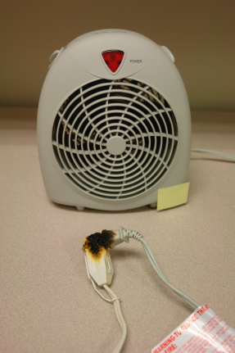
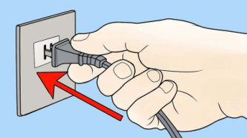
Chauffage d’appoint
Brancher l’appareil directement dans la prise de courant. Éviter les extensions électriques, car celles-ci ne peuvent pas supporter l’utilisation de l’appareil et pourraient causer un incendie.
Assurez-vous que l’appareil de chauffage d’appoint porte le sceau d’un organisme d’homologation reconnu comme ULC ou CSA.
Les appareils de chauffage d’appoint doivent être munis d’un interrupteur ou d’un disjoncteur qui fermera automatiquement l’appareil en cas de surchauffe et/ou de renverse.
Source: Code de sécurité du Québec 2010 Article: 2.6.1.6.
Site de la Sécurité publique Québec: www.securitepublique.gouv.qc.ca
Notes:
octobre

Slide 5
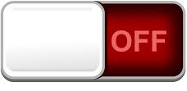
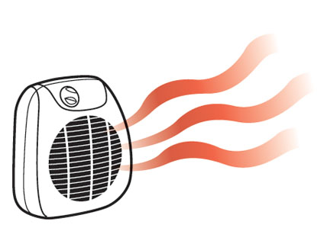
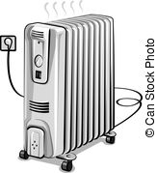
N’oubliez pas!!!
Ces appareils de chauffage ne sont pas conçu pour être utilisés de façons permanentes.
Ne laissez pas un appareil de chauffage portatif en fonction sans surveillance.
Il est important de prévoir un dégagement tout autour de l’appareil afin d’éviter d’exposer tous matériaux combustibles à la chaleur.
Source: Code de sécurité du Québec 2010 Article: 2.1.6.1.
Site de la Sécurité publique Québec: www.securitepublique.gouv.qc.ca
Notes:
octobre

Slide 6
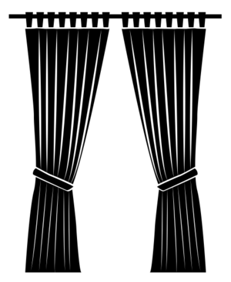
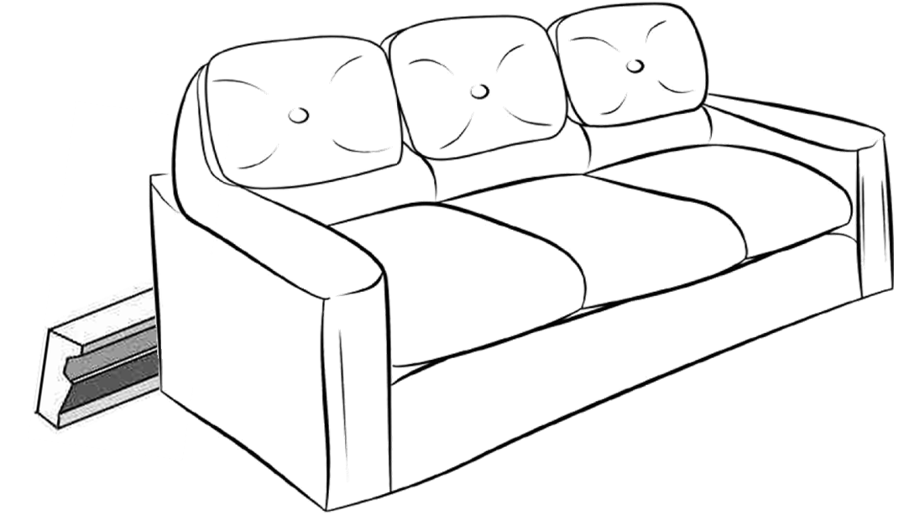
Plinthe électrique
Notes:
octobre

Slide 7
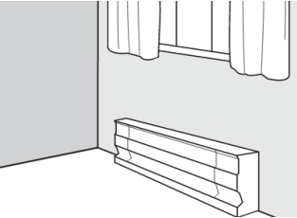
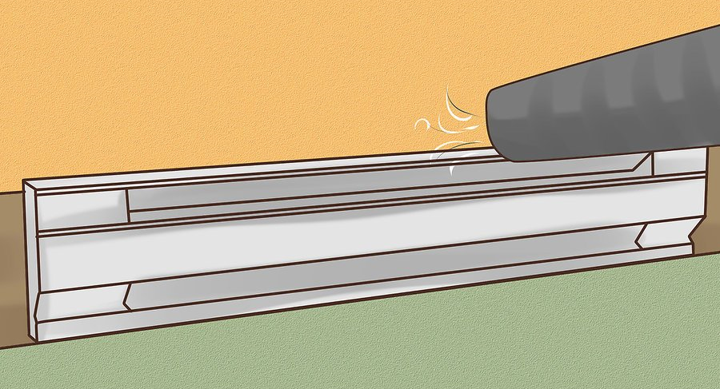
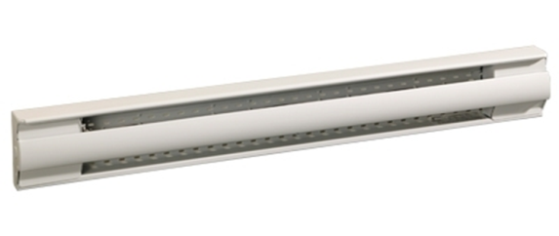
N’oubliez pas!!!
Il est important d’éloigner les rideaux, les meubles et toutes autres matières combustibles des plinthes électriques d’au moins 10 cm.
+ 10cm
+ 10cm
Ne négliger pas le nettoyage de vos plinthes électriques afin d’enlever tout objets, poussières et autres matières combustibles.
Saviez-vous qu’il ne faut pas appliquer de peinture sur une plinthe et son cordon?
Ces appareils sont recouverts d’une peinture qui est cuite donc, inflammable.
Source: Site de la Sécurité publique Québec: www.securitepublique.gouv.qc.ca
Notes:
octobre

